Slide 1
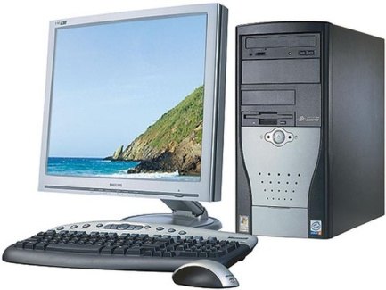
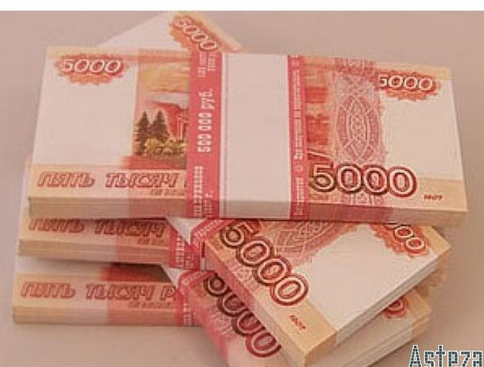
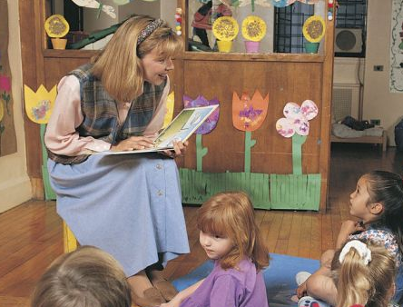
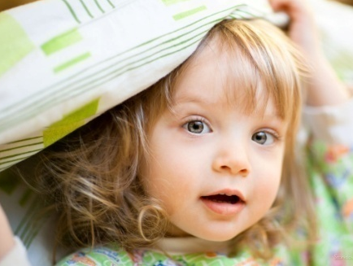
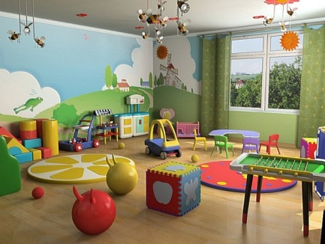
ФЕДЕРАЛЬНЫЙ ГОСУДАРСТВЕННЫЙ ОБРАЗОВАТЕЛЬНЫЙ СТАНДАРТ ДОШКОЛЬНОГО ОБРАЗОВАНИЯ
материально-технические
кадровые
финансовые
Условия реализации Программы
психолого-педагогические
развивающая предметно-простран-ственная среда
Notes:
…
Перечисленные условия должны обеспечивать полноценное развитие детей во всех образовательных областях, на фоне их эмоционального благополучия и положительного отношения к миру, к себе и к другим людям

Slide 2
Требования
к развивающей
предметно-пространственной среде

Slide 3
Развивающая предметно-пространственная среда должна обеспечивать:
Максимальную реализацию образовательного потенциала пространства: организации, группы, территории, приспособленной для реализации Программы, материалов, оборудования и инвентаря
2. Возможность: общения и совместной деятельности детей (в том числе детей разного возраста) и взрослых, двигательной активности и уединения
3. Реализацию различных образовательных программ;
необходимые условия в случае организации инклюзивного
образования,
учет национально-культурных, климатических условий, в которых
осуществляется образовательная деятельность,
учет возрастных особенностей детей

Slide 4
4. Развивающая предметно- пространственная среда должна быть:
содержательно насыщенной
трансформируемой
полифункциональной
вариативной
доступной
безопасной

Slide 5
Насыщенность среды
Образовательное пространство обеспечивает:
Активность (для всех категорий воспитанников):
игро-вую
позна-ватель-ную
творческую
иссле-довательскую ( + экспери-ментирование с дос-тупными материалами, в т.ч. с песком и водой)
двигательную (в т.ч. развитие крупной и мелкой моторики, участие в подвиж-ных играх и соревно-ваниях)
Эмоциональное благо-полу-чие во взаи-модейст-вии с предметно-прос-транст-венным окружением
Воз-мож-ность само-выра-жения

Slide 6
Трансформируемость среды
Возможность изменений предметно-пространственной среды в зависимости от образовательной ситуации, в том числе от меняющихся интересов и возможностей детей

Slide 7
Полифункциональность среды
Отсутствие жёстко закреплённых способов употребления предметов
Возможность разнообразного использования различных составляющих предметной среды (детской мебели, матов, мягких модулей, ширм и т. д.)
Наличие полифункциональных предметов (в т.ч. природных материалов, пригодных для использования в разных видах детской активности, в т.ч. в качестве предметов-заместителей в детской игре)

Slide 8
Вариативность среды
Наличие различных пространств
для игры
для конст-руирования
для уедине-ния
и пр.
Наличие разнообразных материа-лов, игр, игрушек и оборудова-ния, обеспечи-вающих свободный выбор детей
Периодическая сменяемость игрового материала, появление новых предметов, стимулирующих игровую, двигательную, познавательную и исследователь-скую активность детей

Slide 9
Доступность среды
Доступность всех помещений, где осуществляется образовательная деятельность
для воспитанников (в том числе детей с ОВЗ и детей-инвалидов)
Свободный доступ к играм, игрушкам, материалам, пособиям, обеспечивающим все основные виды детской активности воспитанников (в том числе детей с ОВЗ и детей-инвалидов)
Исправность и сохранность материалов и оборудования

Slide 10
Безопасность среды
Соответствие всех элементов требованиям по обеспечению надёжности и безопасности их использования

Slide 11
Компетенция ДОО
Организация самостоятельно определяет средства обучения, в том числе технические, соответствующие материалы (в том числе расходные), игровое, спортивное, оздоровительное оборудование, инвентарь, необходимые для реализации Программы

